Slide 1
LATVIJAS BŪVNIECĪBAS PADOMES NOVĒRTĒJUMS
2020
Gints Miķelsons
Latvijas Būvniecības padome
14.01.2021

Slide 2
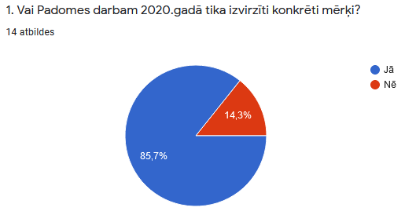
Mērķi 2020
Noteikt skaidru būvniecības procesu dalībnieku atbildības sadalījumu Būvniecības likumā un izstrādāt jaunu visu risku apdrošināšanas likumu;
Sakārtot projektēšanas procedūras (būvvaldē iesniedzamais projekta apjoms, projektēšanas stadijas
Ieviest vienotu praksi publisko iepirkumu būvniecības līgumos (FIDIC līgumi, banku garantijas);
Izstrādāt stratēģisku valdības plānu lielāko objektu būvniecībai, t.sk. Rail Baltica īstenošanai, kā arī ilgtermiņa redzējumu infrastruktūras uzturēšanai;
Veicināt darbaspēka pieejamību būvniecībā, darba spēka būvniecībā kvalifikācijas izpēte.

Slide 3
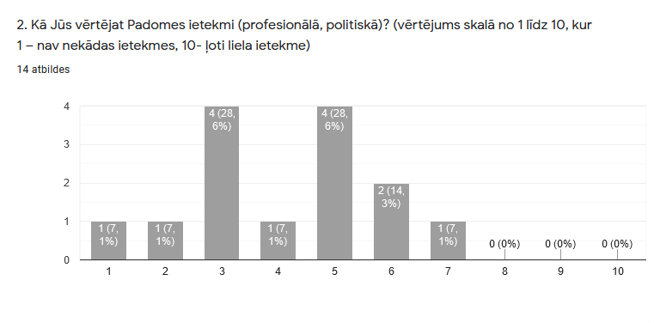
Vidējais 4

Slide 4
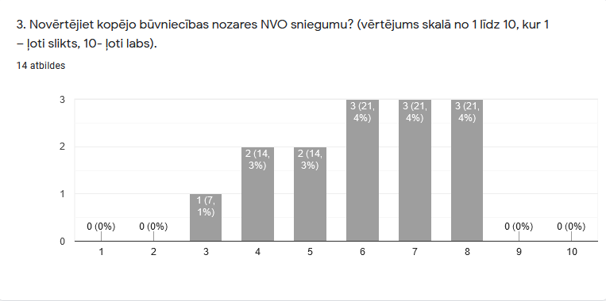
Vidējais 6

Slide 5
4.Kuras organizācijas pietrūka LV Būvpadomē?
LDDK (2x)
BIDA
EM
Ugunsdrošības speci
Neviena (3x)
Izglītības
MVU pārstāvošās

Slide 6
5.Kuras organizācijas bija visproduktīvākās?
Arhitekti (7)
Būvuzņēmēju partnerība (4)
Būvkonstruktori (3)
LBS (1)
Vairākas (2)

Slide 7
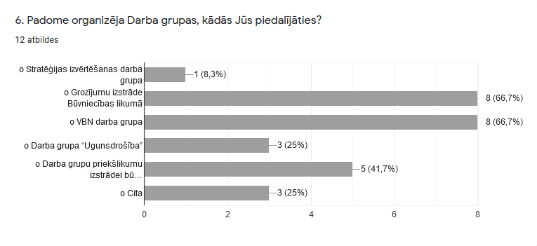

Slide 8
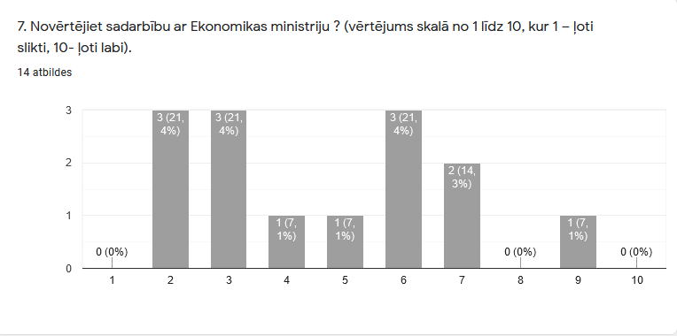
Vidējais 5

Slide 9
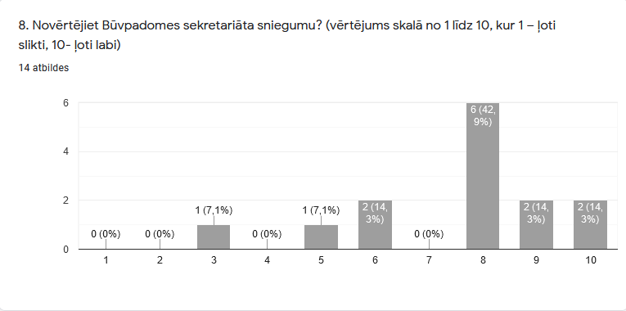
Vidējais 8

Slide 10
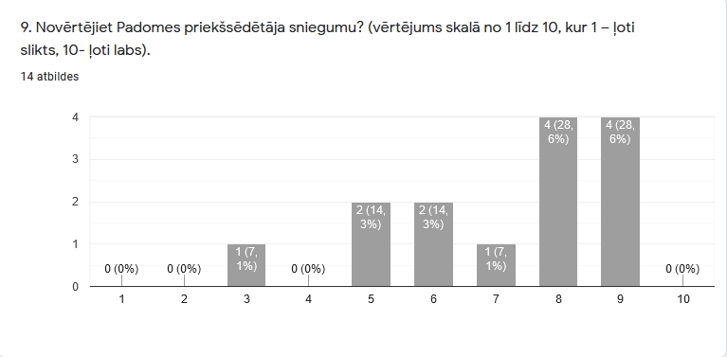
Vidējais 7

Slide 11
LV Būvpadomes 2020 sasniegumi
Būvniecības likuma grozījumi; VBN grozījumu sākums, darbs ar Eiropas līdzfinansējuma fondiem
Krīzes laikā spēja vienoti koordinēt nozares jautājumus, lai nozare neapstātos Definēja nozares apņemšanos sildīt ekonomiku un paātrināt investīciju apriti Krīzes laikā spēja turpināt darbu pie nozares attīstības jautājumiem
Būvniecības likuma grozījumi, ES investīciju fondu apguve, Energoefektivitātes ES standartu nacionālo pielikumu izstrāde
Sadarbības uzlabošana ar EM u.c. valsts institūciju pārstāvjiem ar mērķi konsolidēt viedokļus un virzīt likumdošanas izmaiņās vai līdzīgā būvniecības jautājumu izpratnē; Darba grupu uzsāktais, atsevišķos gadījumos jau izdarītais;
Vienošanās par ceļa karti būvniecības likumdošanas grozījumiem.
Edmunds ir valsts sekretārs.
Aktivitātes bija mazāk kā parasti, bija neliels progress pie VBN un būvniecības procesa ceļa kartes.
LATVIJAS BŪVNIECĪBAS NOZARES VIDĒJA TERMIŅA STRATĒĢIJAS 2017-2024 RĪCĪBAS VIRZIENI STRATĒĢISKO MĒRĶU update
1.Ieviesta ģenerālvienošanās par minimālo algu. 2.Padomes aktīva reaģēšana saistībā ar pandēmijas COVID – 19 izplatību. 3. Izstrādāts Ekonomikas atveseļošanas rīcības plāns. 4. Panākti grozījumi regulējumā, kas nodrošina pensijas vecuma tehnikuma izglītības būvniekiem turpināt darbu būvdarbu vadīšanas un uzraudzības specialitātēs.

Slide 12
LV Būvpadomes 2021 mērķi
1.Jāvienojas un jāiztrādā 'zaļo' būvmateriālu sertificēšanas sistēma. 2.Jāizstrādā būvniecības atkritumu/atlikumu savākšanas un utilizācijas sitēma. 3.Jāveic būvniecības nozares izglītības audits. 4.Izstrādāt priekšlikumus par VUGD lomu būvniecības procesā.
Celt kvalitāti BP izstrādātajiem dokumentiem. Padomes autoritātes celšana, panākt, lai MK ņemtu vērā BP ieteikumus un lēmumus.
Būvkomersantu klasifikācijas / PIL sistēmas Restart
Būvlikuma/VBN grozījumi,
BIS procesa paātrinājums
Būvpadomes reforma, NVO finansējuma & sertifikācijas sistēma
Būvprojekta standarta izstrāde (tsk. BIM formāts), Zaļās būves standarts
Finansējuma piesaiste infrastruktūras būvniecībai un valsts infrastruktūras plāna izstrāde.
LBP stratēģijas precizēšana, birokrātisko šķēršļu mazināšana būvniecības procesā, ES fondu piesaistīšana
Darba grupu uzsāktā darba pabeigšana (VBN, BL, Ugunsdrošība);
Konsolidēt vienotu izpratni un pabeigt darbu pie 169.grozījumiem;
Veikt patiesu un atbildīgu pārskatu par BIS darbību, problēmām un nepieciešamajiem uzlabojumiem;
Izgaismot radušās problēmas jaunajā situācijā pēc COVID;

Slide 13
LV Būvpadomes 2021 mērķi
Būvniecības padomes nozīmes palielināšana visos ar būvniecību saistītajos procesos, Ceļa kartes apstiprināšana EM un darbs saskaņā ar to, Būvprojekta sastāva un satura precizēšana atbilstoši LVS 16 310 visā normatīvajā regulējumā(šobrīd pieteiktas izmaiņas tikai VBN).
Tipveida, Fidic līgumi! Komersantu kvalifikācija. Būvprojektu kvalitāte. Publisko iepirkumu sakārtošana. vienots skatījums un mērķi uz Būvniecības procesiem.
Padomei jāspēj pašorganizēties gan būvniecības procesa ceļa kartes saskaņošanā, gan pie citiem ar likumdošanu saistītiem jautājumiem.
• Atbildīgas, kvalitatīvas un drošas būvniecības veicināšana; • Godīgas konkurences un vienotu principu nodrošināšana; • Ēnu ekonomikas mazināšana;
1. Padomes, kā nozares viedokļa paudējas reputācijas uzlabošana. 2. Padomes daba kārtībā, iekļaut nozarei nozīmīgu un aktuālu jautājumu iekļaušanu. 3. Kvalitatīvs EM virzīto normatīvo aktu izstrādes procesa vērtējums un līdzdalība.
Finansējuma piesaiste infrastruktūras būvniecībai un valsts infrastruktūras plāna izstrāde.
EM u.c. institūcijām ar BP skaņot/vienoties par galvenajām būvniecības finansējuma aktivitātēm, izstrādājot galvenos virzienus atbalstam un darbībām;
Turpināt "monitorēt" lielākās būvniecības kontroles institūcijas (Rīgas būvvalde, BVKB, VUGD, u.c.) ar mērķi samazināt birokrātiju un panākot loģiku un samērīgumu

Slide 14
LV Būvpadomes 2021 mērķi
Būvniecības likums/VBN izmaiņas, būvprocesa ceļa kartes apstiprināšana (4x)
Būvpadomes reforma uz 2022 (4x)
Būvprojektu kvalitāte (3x)
ES fondu piesaiste public investīcijas & būvnozarei (3x)
Zaļās būves & būvmateriālu standarts (būvgružu aprites sistēma) (3x)
Būvnozares akadēmiskās izglītības audits (3x)
Publisko iepirkumu procesa efektivitāte (3x)
Būvkomersantu klasifikācija (3x)
Speciālistu un komersantu sertifikācijas sistēmas pārskats (3x)
Būvnozares vidēja termiņa stratēģijas precizējums (2x)
Būvprocess/VUGD loma izmaiņas (2x)
Tipveida/FIDIC līgumi (2x)
BIS darbības uzlabojumi (2x)
RD, BVKB, VUGD būvprocesu monitorings
Ēnu ekonomikas mazināšana
Notes:
1. RRF/MMF- ES fondu 2021-2027 investīciju apjomu līdzsvarošana pa gadiem, ilgtspējas kritēriji, MK programmas, investīciju projektu prognozes;
2. Aprites ekonomika & Būvniecības nozare (PIL, eco-pakalpojumi, būvgruži, pārstrāde);
3. Būvniecības nozares segmentācija un ēnu ekonomikas monitorings datos balstīts;
4. Importa darba spēka politika 2024.-2027.gadam;
5. Būvniecības nozares pārvaldes centralizācija.

Slide 15
Latvijas Būvniecības padome
Paldies!

